Slide 1
Мой успешный проект
«Нетрадиционное оборудование»
Свита Марина Викторовна
Инструктор по физической культуре МБДОУ № 12 «Аленушка» г. Сальска

Slide 2
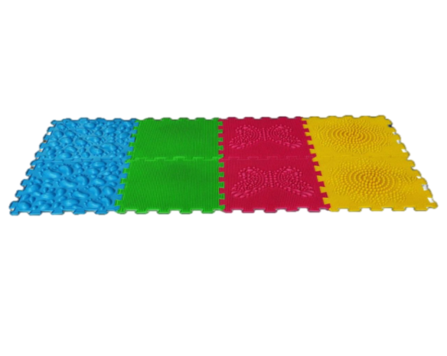
Тема:
«Формирование положительного отношения к физической культуре у детей дошкольного возраста через использование нетрадиционного оборудования»

Slide 3
С каким направлением воспитания соотносится образовательная область «физическое развитие»
Данная образовательная область соотносится с физическим и оздоровительным направлением воспитания (п.29.3.4 ФОП ДО). В рамках физического развития детей педагоги должны решать задачи воспитания –приобщать их к ценностям «Жизнь», «Здоровье», а именно :
Формировать представления о жизни, здоровье и физической культуре с учетом возраста детей;
Способствовать становлению эмоционально-ценностного отношения к здоровому образу жизни, интереса к физическим упражнениям, подвижным играм, закаливанию организма, овладению гигиеническим нормам и правилами;
Воспитывать активность, самостоятельность, уверенность, нравственные и волевые качества.
Создание условий для физического развития

Slide 4
Цель: «ФОРМИРОВАНИЕ ПОЛОЖИТЕЛЬНОГО ОТНОШЕНИЯ К ФИЗИЧЕСКОЙ КУЛЬТУРЕ У ДЕТЕЙ ДОШКОЛЬНОГО ВОЗРАСТА ЧЕРЕЗ ИСПОЛЬЗОВАНИЕ НЕТРАДИЦИОННОГО ОБОРУДОВАНИЯ»
Долгосрочный продуктивно-творческий проект
Нетрадиционное оборудование
Задачи проекта
Яркое, необычное
Повышает эмоциональный тонус на занятиях
Формирует интерес к физическим занятиям
Увеличивает двигательную активность
Формирует потребность в творческом самовыражении через движение
Расширить РППС путем создания нестандартного оборудования
Развивать у дошкольников интерес к различным видам двигательной активности
Обогатить информационную культуру педагогов и родителей, содействовать развитию совместного творчества детей и взрослых по изготовлению оборудования своими руками.

Slide 5
Механизм реализации проекта
1-й этап (исследовательский):сентябрь 2020г.-май 2021г.
Организация серии методических мероприятий
Практикум «Использование нестандартного оборудования на занятиях и праздниках по физической культуре»
Мастер-класс «Изготовление нестандартного оборудования для стимулирования и сохранения здоровья дошкольников»
Конкурс «Лучший двигательный центр в группе»

Slide 6
Взаимодействие с семьёй
Процесс воспитательно-образовательного взаимодействия
в триаде ребенок-педагог-родитель
Индивидуальные консультации
Выступление на родительских собраниях
Организация совместных досугов

Slide 7
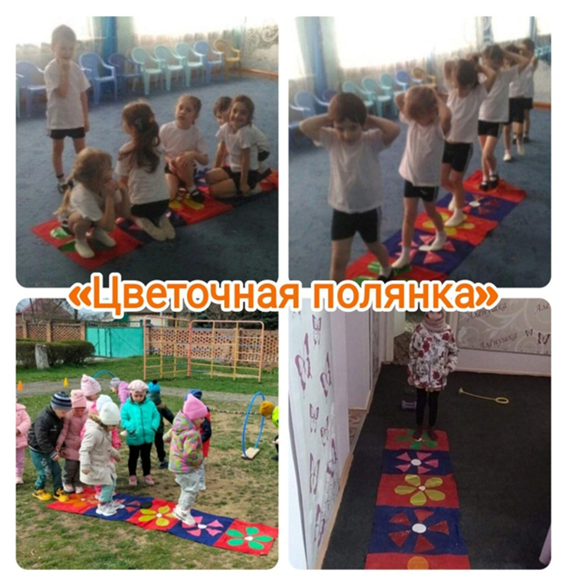
Самодельное Нетрадиционное оборудование
оборудование используется как индивидуально, так и для про проведения массовых мероприятий
«Грибы и грибочки», «Поленца», «Косички» для ОРУ
«Бильбоке» для развития глазомера и ловкости;
«Еж-кольцеброс» для метания колец вдаль

Slide 8
Повышение качества физкультурной работы
Ярко, компактно, эстетично, мобильно
2-Й ЭТАП (ВНЕДРЕНЧЕСКИЙ) сентябрь 2021 г. – сентябрь 2022 г.
используется как ориентиры в пространстве при ползании, ходьбе, перешагивании, прыжках, беге

Slide 9
Самодельное Нетрадиционное оборудование
Организованная образовательная деятельность
Спортивные праздники
Многофункциональное использование

Slide 10
Краткосрочный проект в летне-оздоровительный период
«Радость на ниточке»
Использование одного нестандартного оборудования во всех видах двигательной активности – воздушные шары

Slide 11
Первые результаты
РМО САЛЬСКОГО РАЙОНА

Slide 12
Использование нетрадиционного оборудования
Для профилактики плоскостопия
Утренняя гимнастика
Спортивные досуги
Гимнастика после сна

Slide 13
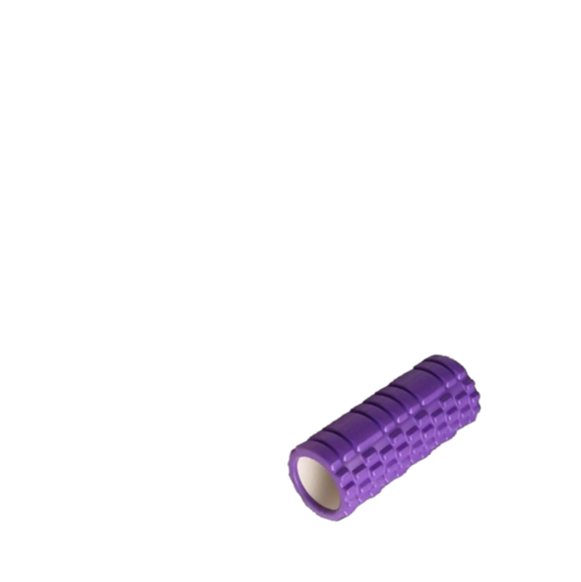
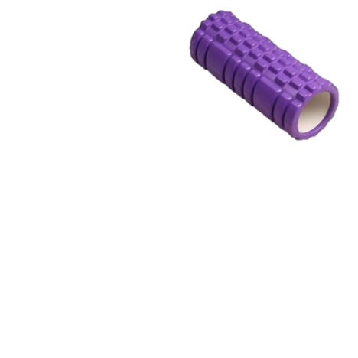
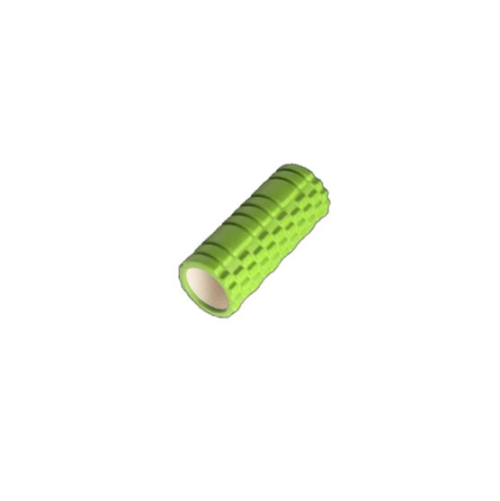
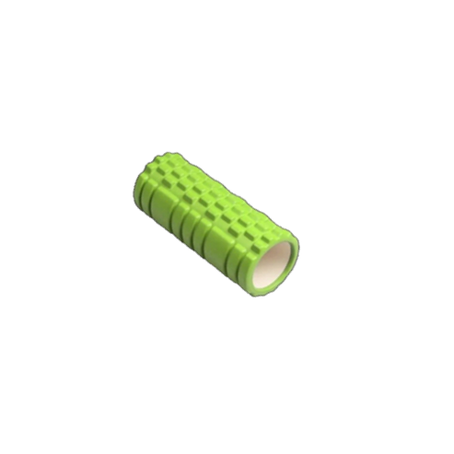
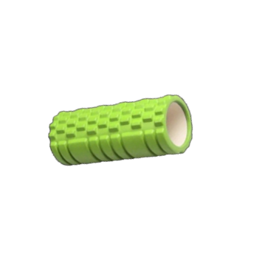
Фабричное нетрадиционное оборудование
Отличается:
Качеством
Надежностью
Долговечностью
Износостойкостью
Легкостью в санобработке

Slide 14
повышение компетентности педагогов
«Об ортопедических ковриках замолвлю я слово»
Практикум «Час здоровья»

Slide 15
Применение на занятиях
Развивает психофизические качества
(сила, быстрота, выносливость, ловкость, гибкость)
Повышает интерес к занятиям

Slide 16
Положительная динамика
Режимные моменты в течении дня
СОХРАНЕНИЕ И УКРЕПЛЕНИЕ ЗДОРОВЬЯ ДЕТЕЙ

Slide 17
Физкультурно-оздоровительная работа с детьми
Всё это для них, ради них. Дети- наше будущее

Slide 18
Трансляция опыта -РМО
3-й этап- (подведение итогов, поиск нового…)
2022-2023гг. сообщение-презентация
2023-2024гг. ПОКАЗ ООД, практикум

Slide 19
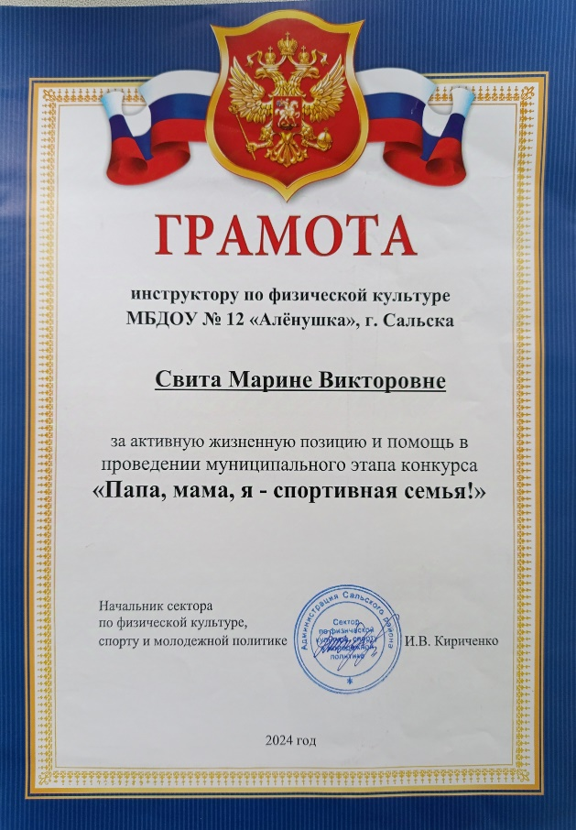
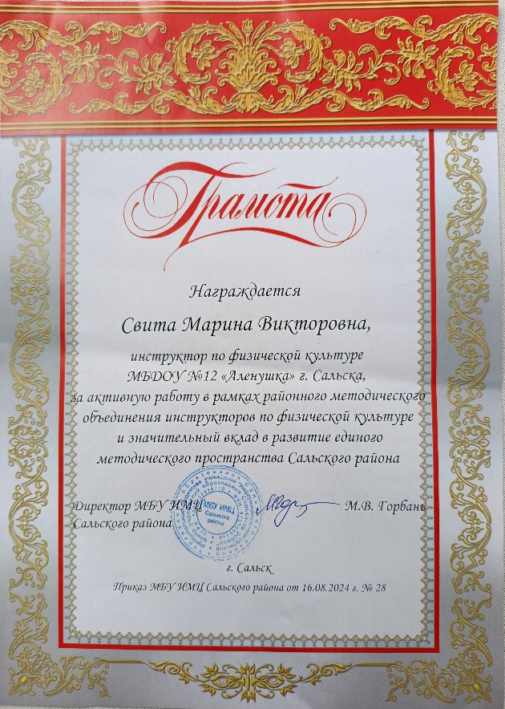

Slide 20
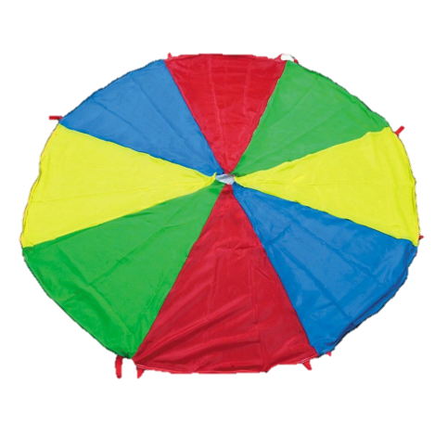
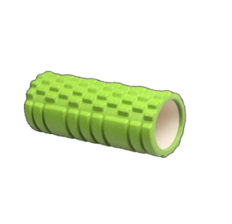
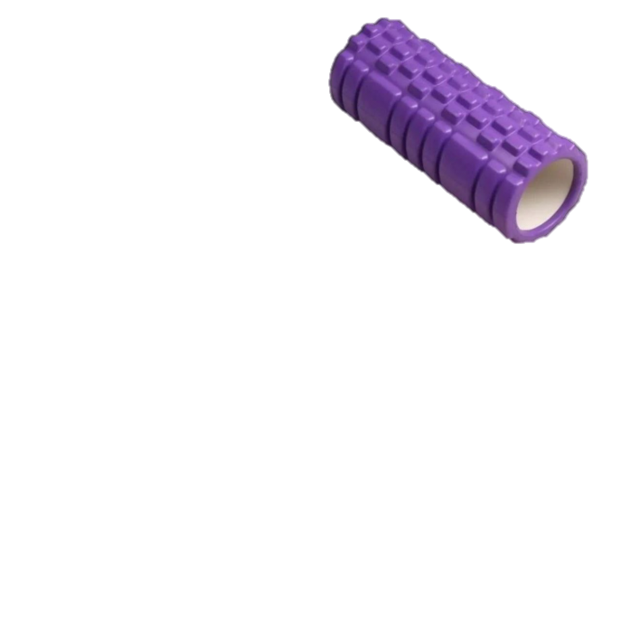
Спасибо за внимание!
Будьте здоровы!

